Slide 1
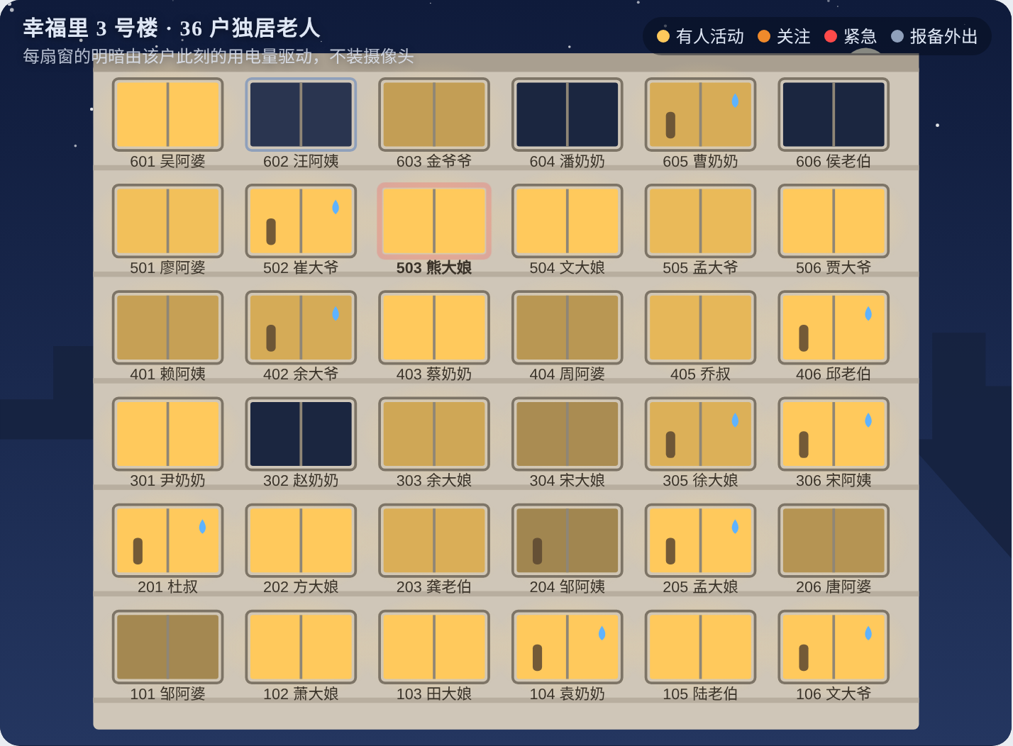
灯语守护
基于居家水电数据无感感知的独居老人安全预警系统
不装设备，只读两块表；学会一个人，守住一个家
第十二届中国研究生智慧城市技术与创意设计大赛
定向赛道 · 智慧生活与大健康 团队：守灯人
Notes:
各位评委好，我们是守灯人团队，作品叫“灯语守护”。一句话介绍：不给老人装任何设备，只读家里已有的电表和水表，就能每天确认一声“老人还好吗”。右边这栋楼来自我们的原型系统，每扇窗的明暗都由这一户此刻的用电量驱动。

Slide 2
4600 万独居老人，最怕“出了事没人知道”
3.23 亿
约 4600 万
首位
60 周岁及以上老年人口
占总人口 23.0%（2025 年末）
独居老人
按 14.2% 的独居比例推算
跌倒是我国 65 岁以上老人
因伤致死的首位原因
现有手段各有短板
人工探访
摄像头 / 雷达
频次有限，夜间和节假日难覆盖
要入户安装，老人抵触
手环 / 紧急按钮
电力看护平台
要记得戴、记得按，出事时常用不上
按小时看用电、固定阈值，发现慢、误报多
数据来源：民政部、全国老龄办《2025 年度国家老龄事业发展公报》；第五次中国城乡老年人生活状况抽样调查；央视新闻
Notes:
截至 2025 年末，我国 60 岁以上老人 3.23 亿，按 14.2% 的独居比例推算，独居老人约 4600 万。跌倒是 65 岁以上老人因伤致死的首位原因，独居老人最怕的是出了事没人知道。现有手段各有短板：人工探访频次有限；摄像头老人抵触；手环要记得戴；已有的电力看护平台按小时看用电、用固定阈值，发现慢、误报多。

Slide 3
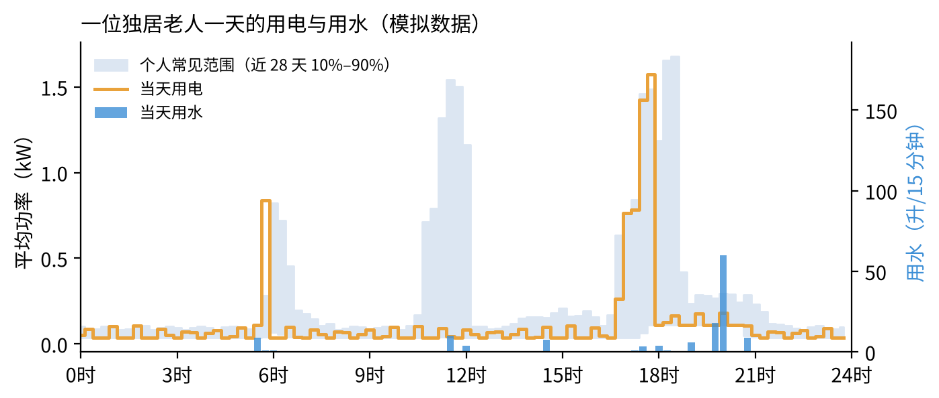
每天的开灯、烧水、冲马桶，就是最稳定的平安信号
核心判据
该有动静
却没有动静
电表：开关电器形成“台阶”
水表：冲马桶、洗漱几乎每次都是人的动作
颗粒度：每 15 分钟一个读数，与智能电表、远传水表一致
蓝色区间是这位老人过去 28 天同一时刻的常见范围；橙线为当天用电，蓝柱为当天用水（模拟数据）
三个转变：从“装设备”到“用数据”；从“一把尺子”到“一人一策”；从“人工核实”到“机器先问”
Notes:
灵感来自一个朴素的观察：老人每天几点开灯、几点烧水、几点冲马桶，本身就是最稳定的平安信号。这张图是一位老人一天的用电和用水，蓝色区间是她过去 28 天同一时刻的常见范围。我们的核心判据只有一句话：该有动静却没有动静。

Slide 4
三层架构：采集、研判、处置
采集
研判（社区边缘服务器）
处置
智能电表：15 分钟用电量
远传水表：15 分钟用水量
老人或家属授权接入
户内不装任何新设备
个人基线：每晚重学 28 天
分时段静默画像
情境判断：灯亮无人 / 只剩冰箱
大功率、持续用水
起夜增多、作息偏离
关注：AI 自动外呼确认平安
紧急：家属 + 网格员派单
家属端：每日平安、外出报备
处置结果回流调参
只传两条“15 分钟总量”曲线，不含图像、声音、位置；原始数据不出社区
Notes:
系统分三层。采集层经授权读取电表和水表每 15 分钟的读数，户内不装任何设备。研判层部署在社区或街道的边缘服务器上，原始数据不出社区。处置层分级：关注级先由 AI 给老人打电话，紧急级同时通知家属和网格员。

Slide 5
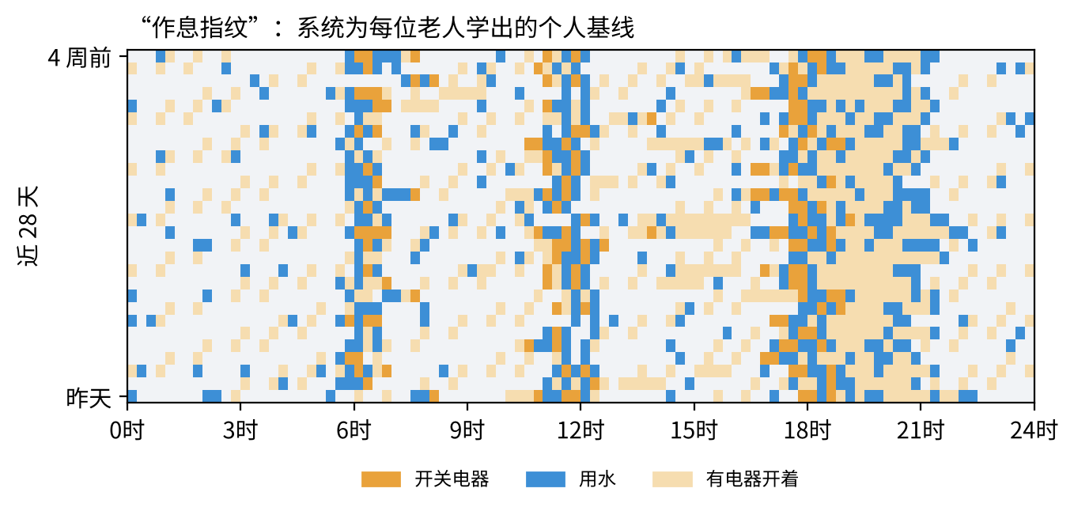
一人一策：为每位老人学出“作息指纹”
每晚重学
用最近 28 个正常日更新基线，季节和作息变化自然吸收
分时段静默画像
“从这个时刻开始安静，TA 通常会安静多久”，按小时分别统计
以起床为界
夜里开始的安静，最晚在平时 95% 的起床时刻后 1 小时报警
说得清
“平时 95% 的日子在 06:45 前起床，今天到 08:15 仍没有动静”
消融实验：去掉个人基线、改用统一阈值，危险事件检出率从 100% 降到 72.4%，需上门误报升到 0.74 次/户·月
Notes:
同样安静 4 个小时，对爱午睡的老人很正常，对上午从不歇着的老人就很反常。所以我们为每位老人学出自己的作息指纹，按时段统计 TA 通常会安静多久。消融实验显示，去掉个人基线后，检出率从 100% 降到 72%，误报增加十倍。

Slide 6
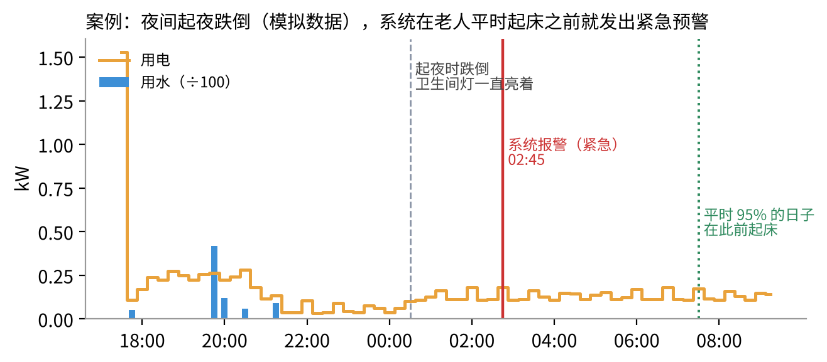
情境判断：看动静“停”在什么状态
灯一直亮着、功率纹丝不动
睡眠时段出现 → 起夜后没能回床，阈值减半、直接紧急
电器全关、只剩冰箱在转
更像出门了 → 标注“疑似外出未归”，先外呼确认
水一直流、没人开关电器
持续出水超过个人最长时长 → 疑似浴室跌倒，紧急
案例（模拟数据）：81 岁老人 00:41 起夜跌倒，卫生间灯一直亮着；系统 02:45 发出紧急预警，比她平时起床早约 4.7 小时
大功率恒定运行 75 分钟
电磁炉、电暖器空烧特征 → 火灾隐患，紧急
夜间起夜跌倒 30 起全部检出，中位在平时起床前 2.4 小时报警
Notes:
光看有没有动静还不够，我们还看动静停在了什么状态。半夜卫生间灯一直亮着、功率纹丝不动，说明有人开了灯却没能去关，系统直接报紧急；电器全关、只剩冰箱，更像出门了，先打电话确认。右边是一个模拟案例：老人凌晨起夜跌倒，系统两点四十五分报警，比她平时起床早四个多小时。

Slide 7
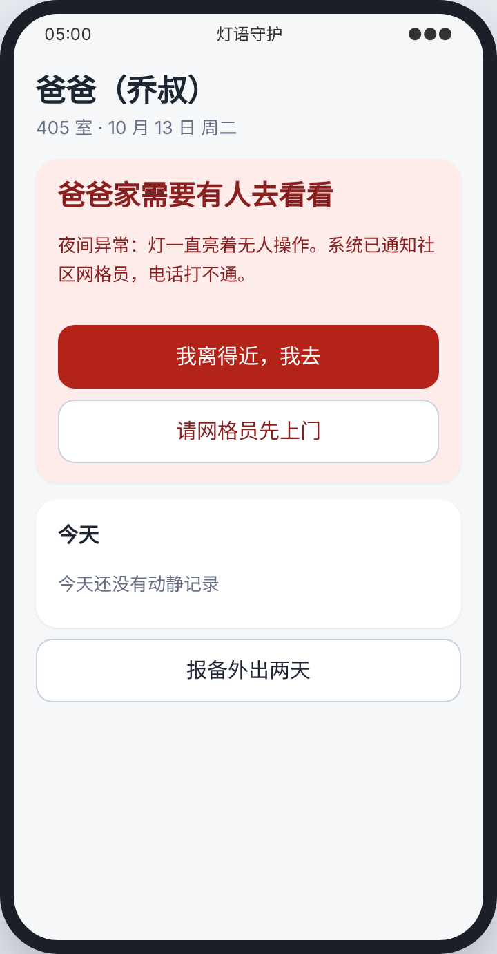
机器先问一声，人再上门
1
2
3
4
发现异常
AI 自动外呼
未接通 / 紧急
上门处置
每条预警附依据
老人按任意键即报平安
家属与网格员同时收到
结果回填，误报回流调参
去掉自动外呼，需人上门的误报从 0.07 升到 0.15 次/户·月
家属端只说家人关心的话：几点起的床、做没做饭、出没出门；没事时每晚一句“今天挺好”，出门旅游一键报备。
Notes:
处置上，我们的原则是机器先问一声、人再上门。关注级先由系统自动给老人打电话，按任意键就算报平安；电话没人接或者出现紧急情况，家属和网格员同时收到提醒。这一环把大量其实没事的情况留在系统里消化，测试中需人上门的误报因此减少了一半以上。右边是家属端的样子。

Slide 8
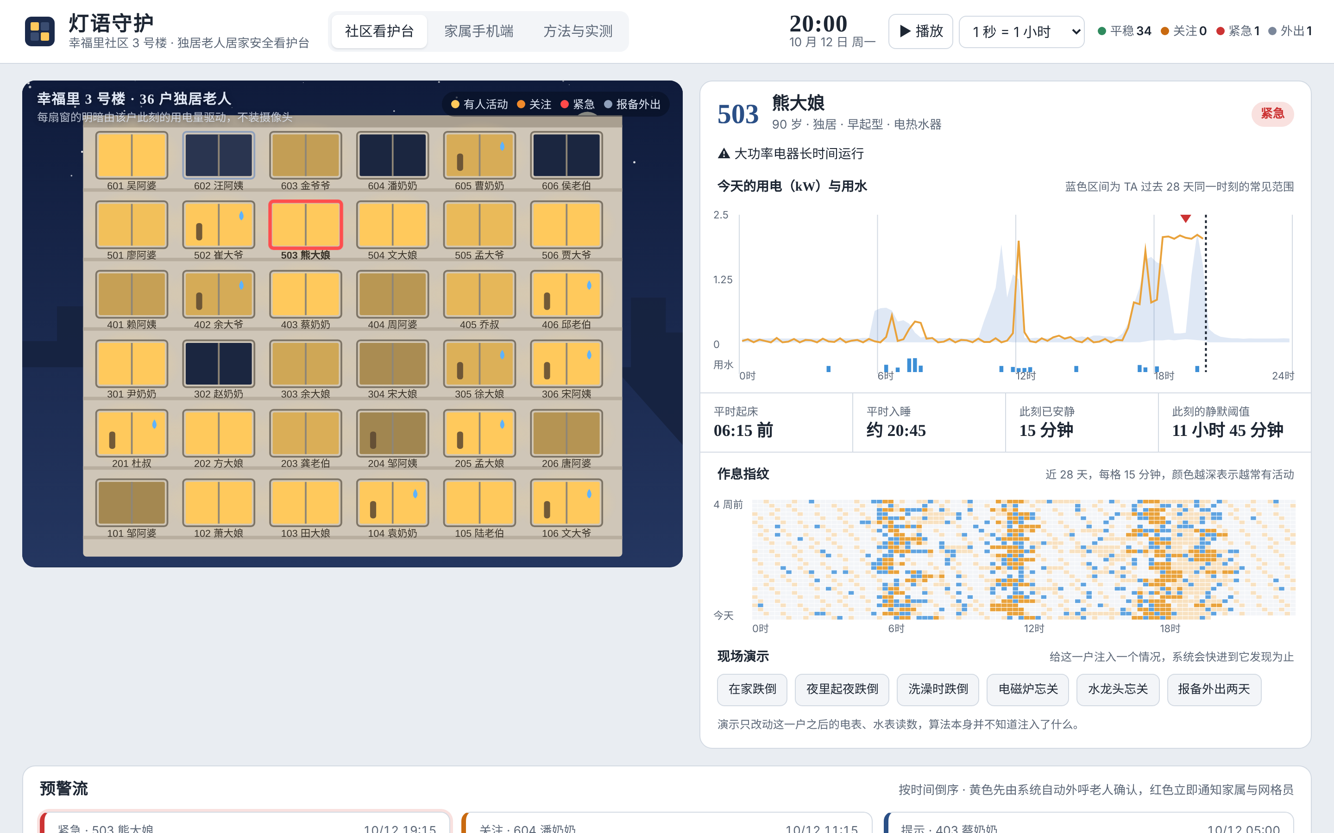
原型系统：双击即可运行，不联网、不调用外部接口
36 户独居老人的楼，窗户明暗由真实用电驱动
点开一户：当天曲线、个人常见范围、作息指纹
现场注入：夜里跌倒、洗澡跌倒、电磁炉忘关、水龙头忘关、报备外出
算法不知道注入了什么，只看电表、水表读数
家属手机端、方法与实测一并展示
Notes:
这是我们的原型系统，双击网页即可运行，不联网、不调用任何外部接口。它模拟一栋 36 户独居老人的楼，按播放后能看到清晨窗户一扇扇亮起。答辩现场我们可以任选一户，注入“夜里起夜跌倒”或“电磁炉忘关”，系统会快进到它发现为止。

Slide 9
100 户、6200 个评测日：危险事件全部检出
100%
六类危险事件检出率
（163 起）
1.1 小时
从出事到报警的
中位时间
0.07
需人上门的误报
次/户·月
数据由团队模拟器生成，开发集 40 户调参，留出集 100 户在参数定稿后运行；真实住户效果需试点验证。慢变化（起夜、作息偏离）检出率较低，定位为提醒关注。
Notes:
测试上，我们用自研的模拟器生成 100 户、每户 90 天的数据，参数只在另外 40 户的开发集上调整。留出集上 163 起危险事件全部检出，中位 1.2 小时报警，需人上门的误报每户每月 0.07 次。需要说明，这些都是模拟数据，真实效果要在试点中验证；起夜增多和作息偏离这类慢变化检出率较低，我们定位为提醒家属关注。

Slide 10
与固定阈值规则相比：发现更早，误报少 98%
固定阈值规则为团队参照公开报道复现（连续 12 小时用电无变化、日用电量低于近期均值 40% 等），并非任何一家的真实系统。“去掉个人基线”中位时间更短，是因为对所有人用了偏紧的阈值，代价是漏检和误报大增。
Notes:
我们按公开报道复现了一套固定阈值规则作为对照：它的检出率 65%，中位要 7.9 小时才报警，需人上门的误报每户每月 4 次以上。我们的方法检出率 100%，中位 1.2 小时，误报 0.07 次。只用电表时效果明显下降，说明水表数据很关键。

Slide 11
谁来付费：政府购买服务为主，家属订阅与企业合作为辅
街道、民政部门
120 元/户·年
纳入探访关爱与居家养老服务
老人子女
99 元/户·年
每日平安、即时电话、多人共享
供电、水务企业
按区县授权或分成
算法与平台嵌入其民生服务
单户年直接成本约 45 元，社区版毛利率约 62%（测算假设）
服务户数：约 2000 → 2 万 → 6 万户；2029 年净利润约 120 万元（测算假设）
Notes:
付费方以街道和民政部门为主，把系统纳入特殊困难老年人探访关爱服务，按户收年费；子女可以订阅家属版；供电、水务企业可以把我们的算法嵌入它们的民生服务。按测算，单户年成本约 45 元，三年服务约 6 万户，年收入约 790 万元。

Slide 12
优势与路线图
零硬件，易复制
2026.10—12
原型验证
无设备采购和安装，一个街道几天即可上线
原型与模拟测试、参赛
算法差异化
2027.1—3
真实数据校准
个人基线 + 情境判断，发现早、误报少
与供电企业合作，授权住户历史数据
服务闭环
2027.4—9
社区试点
AI 外呼、派单、家属端、处置回填打通
1—2 个街道约 500 户，逐条复盘
与电网合作而非竞争
2027.10 起
区域复制
对方提供数据与渠道，我们提供算法与服务
以区县为单位纳入服务采购
Notes:
我们的优势有四点：零硬件、易复制；个人基线和情境判断带来的算法差异；外呼、派单、家属端打通的服务闭环；以及和电网是合作而不是竞争关系。路线图上，明年一季度用真实数据校准，二三季度在一到两个街道试点，之后按区县复制。

Slide 13
让每一盏灯，都替老人报一声平安
不装设备 · 不看画面 · 一人一策 · 机器先问
局限：结果来自模拟数据；依赖远传水表；慢变化检出率仍需提高。下一步：真实数据校准与社区试点。
谢谢各位评委
Notes:
最后，我们也清楚项目的局限：结果来自模拟数据，依赖远传水表，慢变化的检出率还要提高。下一步就是用真实数据校准，并在社区试点。我们希望让每一盏灯，都替老人报一声平安。谢谢各位评委。

